Slide 1


现代汉语正反同义格式研究
报告人：吴明哗
报告时间：2020/10/22

Slide 2
目
录
contents
01： 研究问题
02： 已有研究
03： 研究方案
04： 结语

Slide 3
01、研究问题

Slide 4

研究缘起
例1：
a. 下雨天，别说打不到车，就连地铁都会挤爆
b. 下雨天，别说打到车，就连地铁都会挤爆。
形式上：肯定和否定对立
意义上：极性对立消失
消失条件：别说X，就连Y都Z

Slide 5
研究对象
正反同义结构（江蓝生，2008）
肯定式和否定式的意思基本相同，可以互换。
悖义结构（马黎明，2000）
形式和意义相悖
两种说法侧重点不同

Slide 6
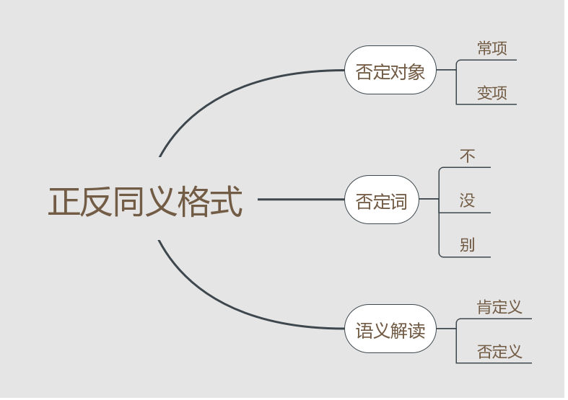
研究对象

Slide 7
研究对象
表1：否定变项的正反同义构式
构式 | 肯定式 | 否定式 | 语义
差点儿VP | 差点儿摔一跟头 | 差点儿没摔一跟头 | 否定义
就差VP | 好大的风和雨，就差下雪了 | 好大的风和雨，就差没下雪了
险些VP | 险些掉到沟里 | 险些没掉到沟里
几乎VP | 几乎摔倒 | 几乎没摔倒
（在）VP之前 | 毕业之前我不会结婚 | 没毕业之前我不会结婚
好AP | 好容易 | 好不容易
小心VP | 小心摔倒 | 小心别摔倒
难免VP | 一个人难免犯错误 | 一个人难免不犯错误 | 肯定义
看我VP | 看我把你打成肉酱 | 看我不把你打成肉酱
好AP | 好热闹 | 好不热闹

Slide 8
研究对象
否定常项的正反同义构式：
有什么好笑的=没什么好笑的；
有什么看头=没什么看头；
有半毛钱关系=没半毛钱关系；
一会儿=不一会儿；
果然=果不然；
别是VP=别不是VP；
怕是VP=怕不是VP；
撑不死你=撑死你；
关你什么事=不关你什么事；

Slide 9
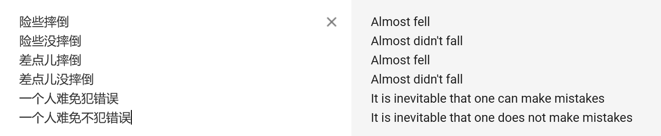
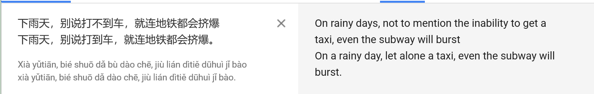
研究价值

Slide 10
研究价值
理论价值
机器翻译
二语教学
形式和意义的匹配关系研究
这类构式在机器翻译中的表现不是很理想
帮助汉语学习者正确理解汉语语义

Slide 11

研究问题
造成极性对立消失的句法语义和语用环境是什么？
亦即这些正反同义构式之间有哪些共同特征？
在语义标注中如何处理极性对立？（待定）

Slide 12
研究思路
外部语用环境：
外部句法环境：
内部结构关系：
词汇语义特征
句法结构
语义关系
常项
变项

Slide 13
02、已有研究

Slide 14
常项的词汇语义特征
构式“差点儿VP”
袁毓林2011：
隐性否定：词语的构成成分中没有否定语素，但他直接或间接地包含了某种否定性意义
差点儿：接近vp但是没有vp
差点儿中的隐性否定可以和VP中的显性否定相互抵消或者相互叠加，实现肯定理解
相互抵消：差点儿不及格
相互叠加：差点儿没摔倒

Slide 15
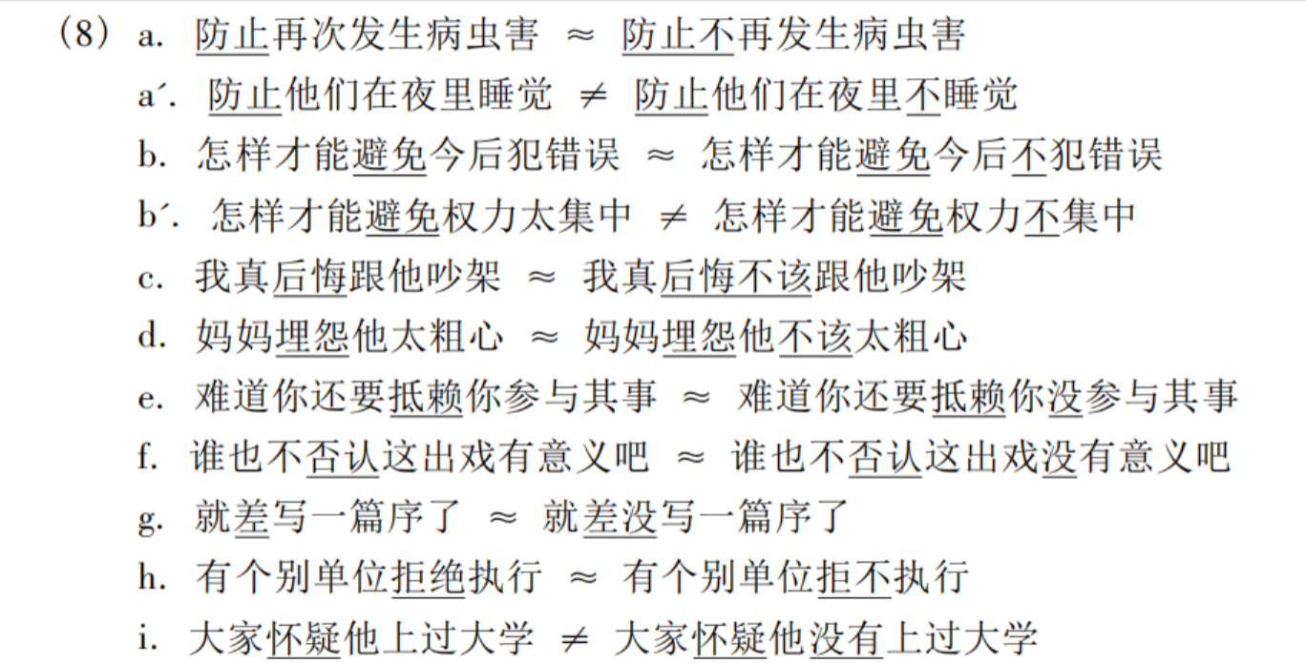
隐性否定，袁毓林2012
语义溢出：
隐性否定意义转移到表层结构的有关句法成分上，并且用否定词语显性地表达出来。

Slide 16
隐性否定，袁毓林2012
？
真实语料中的病句和自拟句子，作为验证材料，是否具有说服力
文章注释：关于这类冗余否定句的合格性，不同学者和被试有相当大的争议，但是真实文本语料中有一批这样的用例。

Slide 17
变项的词汇特征
构式“差点儿VP”
从变项的语义特征角度，朱德熙（1980）总结出两条规律：
凡是说话人企望发生的事情：肯定形式表示否定意义，否定形式表示肯定意义
凡是说话人不企望发生的事情：不管是肯定形式还是否定形式，意思都是否定的。

Slide 18
内部句法结构
构式“差点儿VP”
从构式内部各成分之间的关系角度，石毓智（1993）指出：
积极成分
差点儿+没+（动补）=差点儿+{动+（没+补）}=动+{差点儿+（没+补）}=动补
“差点儿”和“没”双重否定
消极成分
（差点儿+没）+动补=（差点儿+动补）+（没+动补）=差点儿+动补
“差点儿”和“没”只能用其中一个来否定，因此其中一个必然失去否定的功能，只能加强否定语气的作用。

Slide 19
外部语用环境
话语被识解为肯定还是否定范畴，一方面是话语本身传递的含义，另一方面则是依赖语境，语境限制或激发了言者语义的表达和听者语义的识解，除了狭义的上下文语境，对话双方的共享的背景、语气、感情、态度、动作等都可以帮助听者正确识解言者的真实意图。沈家煊（2015）
孙蕾（2018）基于个案，分别从疑问、祈使和反语语境三个角度论述肯定形式作否定识解的原因。
疑问：管他VP
祈使：小心VP
反语：你敢VP

Slide 20
研究特点
研究内容：
个案分析和系统研究相结合，其中以个案分析为主
个案分析中聚焦在某几个格式上，如“差点儿VP”，“好不AP”
系统研究主要侧重在否定格式的肯定识解上，对肯定格式的否定识解研究较少
研究视角：
历时和共时相结合
从历时角度分析构式的产生来源和语义生成机制
从共时角度描写格式的语义特点，分析极性对立消失的限制条件
研究理论：
结构主义语言学，认知语言学，互动语言学理论，其中以认知语言学的研究为主流

Slide 21
存在的问题
侧重于分析单个构式的形义相悖原因，对每个构式之间极性对立消失的共性原因探讨较少。
吉林大学博士论文《现代汉语否定形式的肯定识解研究》（闫冰，2018）意图通过大量的个案研究发现否定形式肯定识解的共性，得到了一些基本的结论，如：主观情态、词句省略、语用推理、心理视点、语形糅合、语音轻重等因素；但仍需进一步挖掘

Slide 22
03、研究方案

Slide 23

语料来源
1.现代汉语构式数据库
2.ccl语料库和bcc语料库
3.以往研究中的语料
4.自拟

Slide 24

研究方法
在个案研究的基础上寻找共性
1.对构式进行充分的描写。
2.对比不同构式之间的异同，寻找共有特征。
比如“差点儿VP”和“险些VP”
3.对比肯定式和否定式的句法语义特征，挖掘异同。

Slide 25
研究方法
“别说”的【否定义】和【阻止义】：
对大量的肯定：
1a).别说杀过鸡，连人都杀过。【阻止义】
1b).别说没杀过鸡，连人都杀过。【否定义】
对大量的否定：
2a.)*别说杀过鸡，连人都没杀过。
2b).*别说没杀过鸡，连人都没杀过。
对小量的否定
3a).别说杀过人，连鸡都没杀过。【否定义】
3b).别说没杀过人，连鸡都没杀过。【阻止义】
对小量的肯定
4a).*别说杀过人，连鸡都杀过。
4b).*别说没杀过人，连鸡都杀过。

Slide 26
04、结语

Slide 27
预期结果
戴耀晶，2004
“小心别”的冗余否定所受的限制：
句类：祈使句，表示未来事件。
“小心”与VP之间的语义关系：提醒说话人注意（动宾结构），不用于描写（偏正结构）
小心过马路，小心别过马路
VP：非可控词语或可控动词组成含有动作结果义的非可控用法
慢点吃，小心（别）噎着。

Slide 28
预期结果
戴耀晶，2004
“冗余否定现象是具体语言中的习惯用法，对汉语中的冗余否定现象只能进行具体的个案分析……
这些冗余否定现象的产生都有一定的理据，在使用上不能任意类推，他们都要受到较为严格的语义和句法条件的制约。”
是否能够得到一个统一的构式，用以取消肯定和否定的极性对立？

Slide 29
欢迎批评指正

